Slide 1
Тема урока: Числовые ряды. Сходимость числовых рядов.
План урока:
Повторение. Геометрическая прогрессия.
Понятие числового ряда.
Сходимость и расходимость числовых рядов.
Необходимое условие сходимости.
Гармонический числовой ряд.
Примеры решения задач на сходимость числовых рядов

Slide 2
Повторение. Геометрическая прогрессия
Числовая последовательность, каждый член которой, начиная со второго, равен предыдущему, умноженному на одно и тоже число, отличное от нуля, называется геометрической прогрессией.
b_{n} = b_{n -} ₁∙ q
q – знаменатель прогрессии
Пример геометрической прогрессии – деление клетки: b₁ = 1; q = 2

Slide 3
Если q < 1, то прогрессия называется бесконечно убывающей.
Сумма бесконечно убывающей геометрической прогрессии:
S = $\frac{b_{1}}{1−q}$

Slide 4
Числовой ряд – это сумма членов числовой последовательности вида
$$\sum_{k=1}^{∞}{a_{k}=a_{1}+a_{2}}+…+a_{n}+…$$
Пример ряда – бесконечно убывающая геометрическая прогрессия с q = - 0,5
$$∞$$
8 – 4 + 2 – 1 + $\frac{1}{2}−\frac{1}{4}+…=\sum{(−16)∙{\left(−\frac{1}{2}\right)}^{k}}$
k=1
а_{k} - общий член числового ряда или k–ый член ряда.

Slide 5
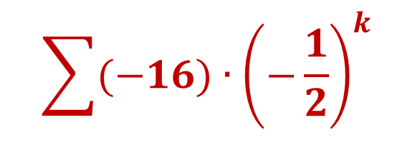
Частичная сумма числового ряда – это сумма вида S_{n} = а₁ + а₂ +…+ а_{п}, где n $∈N$.
$$∞$$
$$\sum{(−16)∙{\left(−\frac{1}{2}\right)}^{k}}$$
Для этого ряда
S₄ = 8 – 4 + 2 – 1 = 5
k=1
Для данного ряда n –ая частичная сумма находится по формуле суммы первых n-членов геометрической прогрессии S_{n} = $\frac{a_{1}(1−q^{n})}{1−q}$
8, 4, 6, 5, …, $\frac{16}{3}∙\left(1−{\left(−\frac{1}{2}\right)}^{n}\right)$, …

Slide 6
$$∞$$
Числовой ряд $\sum{a_{k}}$ называется сходящимся,
если существует конечный предел
последовательности частичных сумм S = lim S_{n}.
k=1
$$n→∞$$
Если предел последовательности
частичных сумм числового ряда не существует
или бесконечен, то ряд $\sum{a_{k}}$ называется
расходящимся.
$$∞$$
k=1

Slide 7
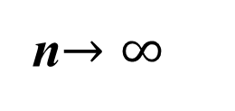
Необходимое условие сходимости числового ряда Если ряд сходится, то его общий член стремится к нулю: lim а_{п} = 0
n$→∞$
$$∞$$
Сумма вида $\sum{\frac{1}{k}=1+\frac{1}{2}+\frac{1}{3}+…+\frac{1}{n}+…}$
называется гармоническим числовым рядом.
k=1
$$∞$$
Сумма вида $\sum{\frac{1}{k^{s}}=1+\frac{1}{2^{s}}+\frac{1}{3^{s}}+…+\frac{1}{n^{s}}+…}$ , где s – некоторое действительное число, называется обобщенным гармоническим числовым рядом.
k=1

Slide 8
Часто используемые утверждения
$$∞$$
Гармонический ряд $\sum{\frac{1}{k}}$ является расходящимся.
Сумма геометрической прогрессии вида
b₁ + b₁q + b₁q² + … +b₁q^{n} + … = $\sum{b_{1}q^{k−1}}$ со знаменателем q является сходящимся числовым рядом, если $\left|q\right|<1$ и расходящимся рядом при $\left|q\right|>1$.
Обобщенный гармонический ряд $\sum{\frac{1}{k^{s}}}$ сходится при s > 1 и расходится при s$≤1$ .
k=1
$$∞$$
k=1
$$∞$$
k=1

Slide 9
Свойства числовых рядов
1⁰. Поведение ряда относительно сходимости не изменится, если изменить, отбросить или добавить конечное число членов ряда.
$$∞$$
2⁰. Если сходится числовой ряд $\sum{a_{k}}$ и его сумма равна S, то сходящимся будет и ряд $\sum{A∙a_{k}}$, причем $\sum{A∙a_{k}}=A∙S$, где A – произвольная const.
k=1
$$∞$$
$$∞$$
k=1
k=1
$$∞$$
$$∞$$
3⁰. Если сходятся числовые ряды $\sum{a_{k}}$ и $\sum{b_{k}}$, их суммы равны A и B соответственно, то сходящимися будут ряды $\sum{(a_{k}+b_{k})}$ и $\sum{(a_{k}−b_{k})}$, причем их суммы будут равны A + B и A - B соответственно.
k=1
k=1
$$∞$$
$$∞$$
k=1
k=1

